Slide 1

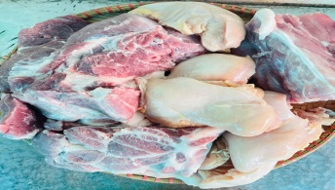

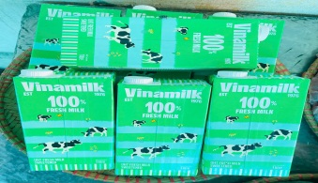
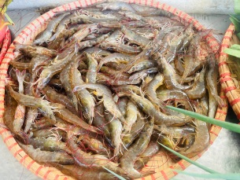
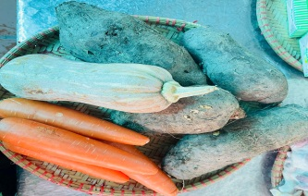

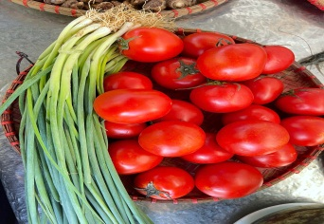

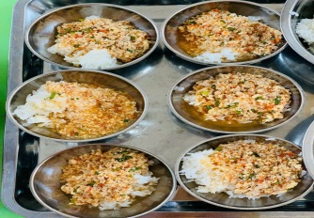
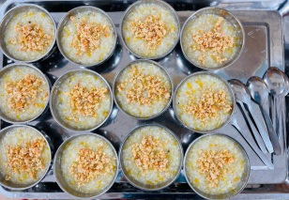
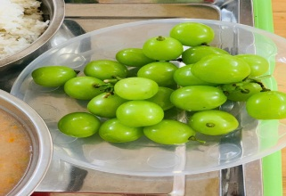
Thực đơn ngày 21-10-2024
Bữa đệm sáng
- Sữa tươi vinamilk
Bữa trưa
- Thịt gà, thịt lợn sốt cà chua
- Canh củ canh nấu xương
- Nho
MN Ánh Dương Xanh
Bữa phụ chiều
- Cháo tôm bí đỏ

